Slide 1
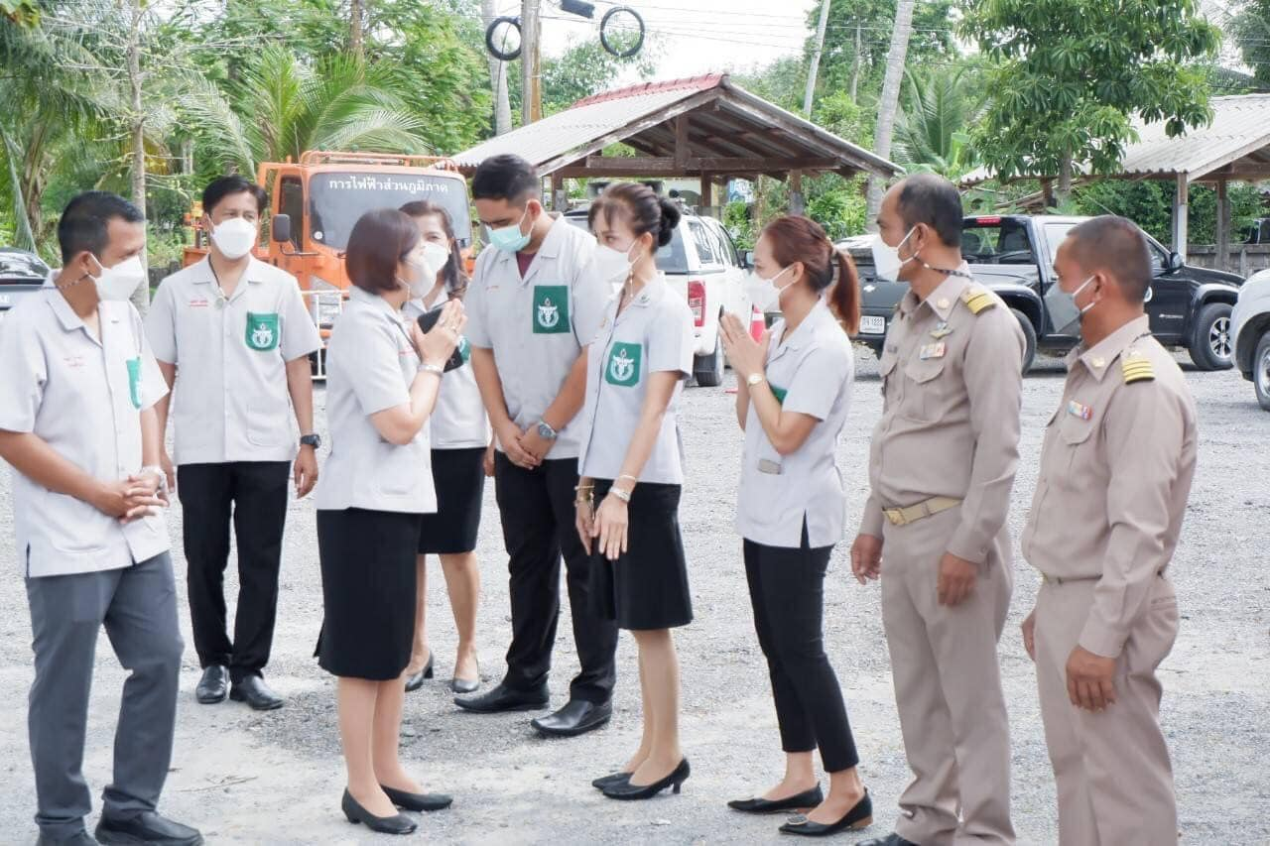
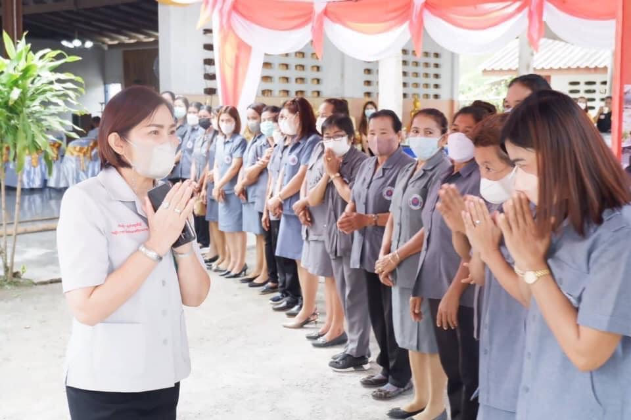
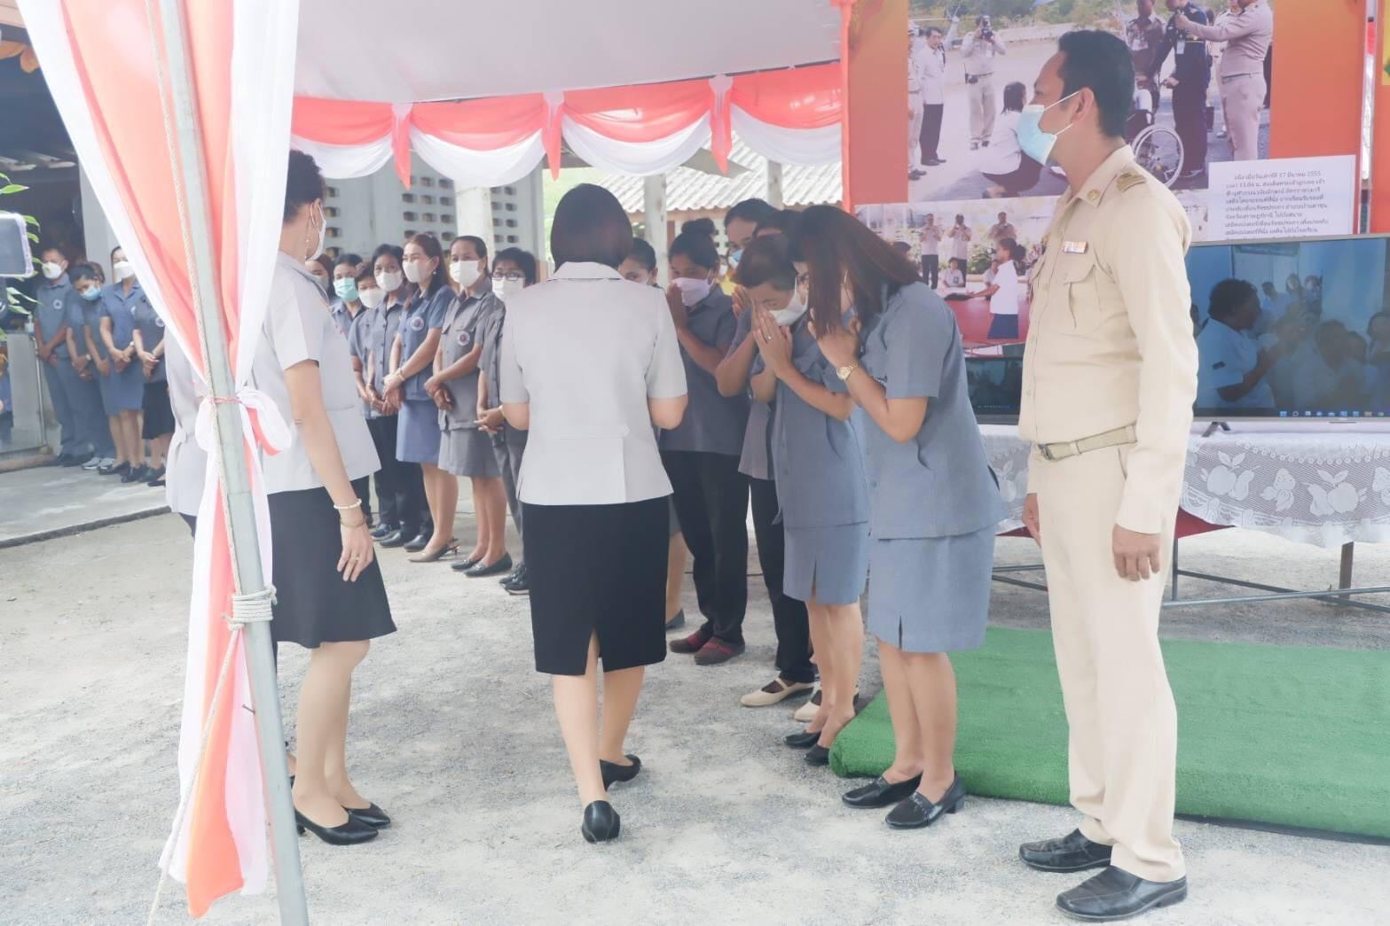
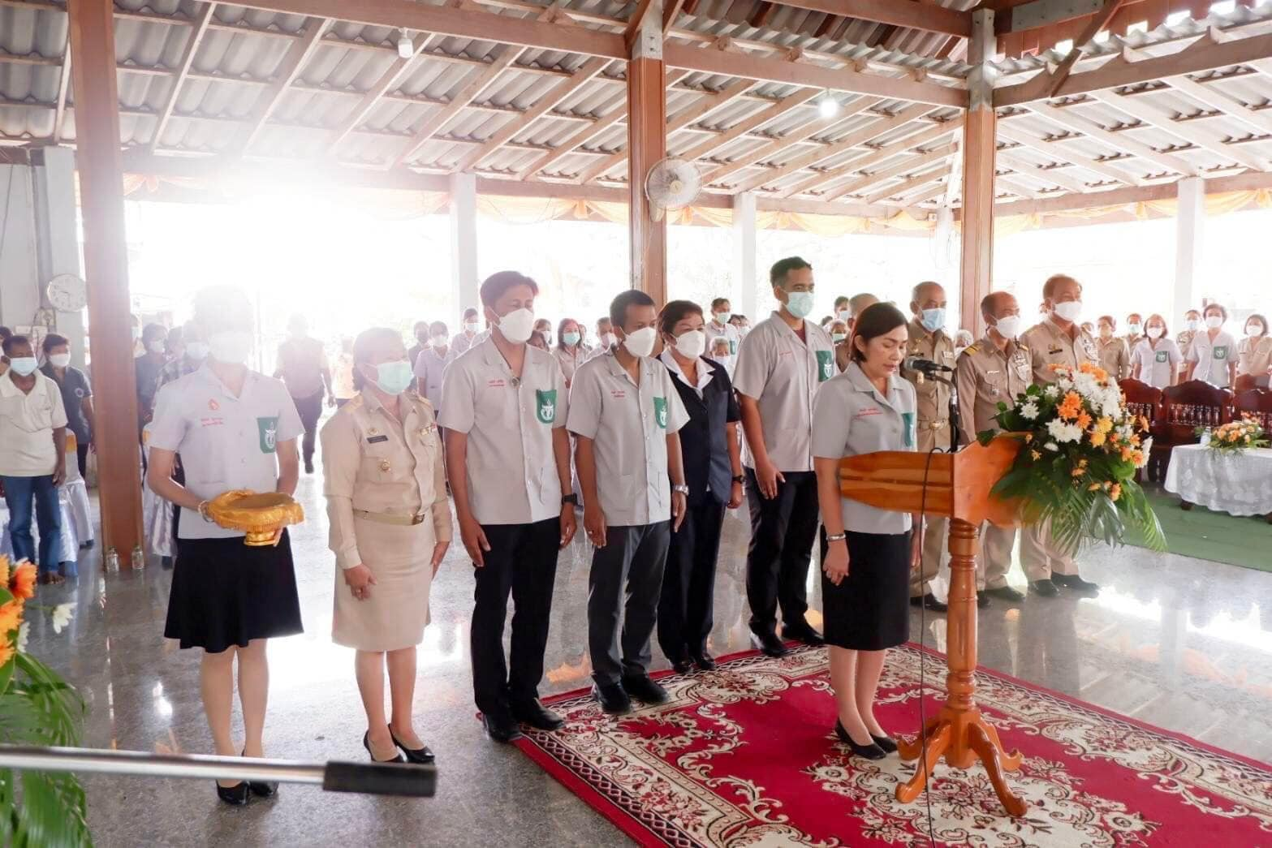
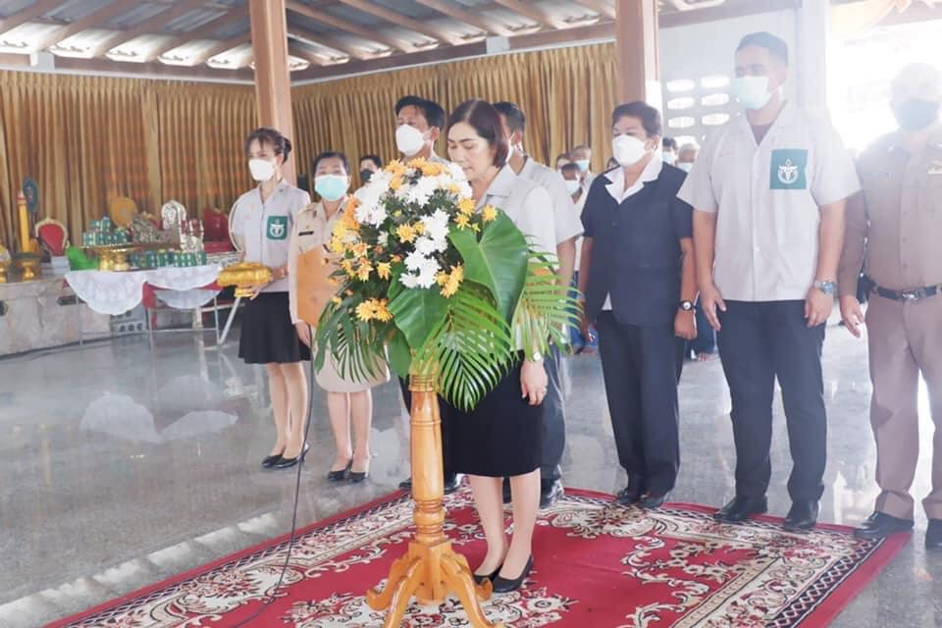
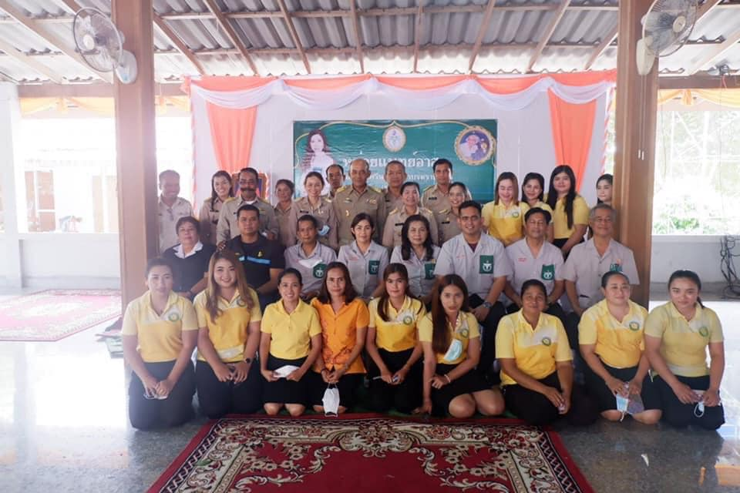
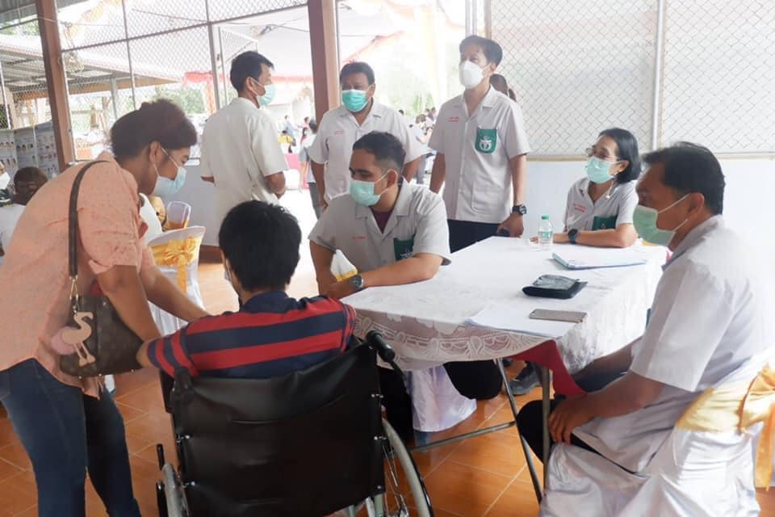
หน่วยแพทย์เคลื่อนที่ พอ.สว.จังหวัดนครศรีธรรมราช
จดหมายข่าวประชาสัมพันธ์
องค์การบริหารส่วนตำบลทุ่งโพธิ์
อำเภอจุฬาภรณ์ จังหวัดนครศรีธรรมราช
ฉบับที่ ๕ ประจำเดือน กันยายน ๒๕๖๕
วันที่ 9 กันยายน 2565 หน่วยแพทย์เคลื่อนที่ พอ.สว. จังหวัดนครศรีธรรมราช ออกปฏิบัติงานให้บริการประชาชนในพื้นที่อำเภอจุฬาภรณ์ จังหวัดนครศรีธรรมราช ณ วัดเทวสถิตย์สีมาราม (ป่าโทก) หมู่ที่ ๖ ตำบลทุ่งโพธิ์ อำเภอจุฬาภรณ์ จังหวัดนครศรีธรรมราช โดยมีนางเรืองอุไร บุญช่วยชูพันธุ์ รองผู้ว่าราชการจังหวัดนครศรีธรรมราช เป็นประธานในพิธี กล่าวรายงานโดย นางมารศรี ก้วนหิ้น รองนายแพทย์สาธารณสุขจังหวัดฯ และนายดนุช นาคสง่า นายอำเภอจุฬาภรณ์กล่าวต้อนรับ หน่วยแพทย์เคลื่อนที่ พอ.สว. พร้อมด้วยนายสุชาติ เกิดศิริ นายกองค์การบริหารส่วนตำบลทุ่งโพธิ์ นางพิไลพร คงเกิด ปลัดอบต.ทุ่งโพธิ์ หัวหน้าส่วนราชการ
ได้ไห้การต้อนรับและได้ให้บริการประชาชนในพื้นที่ ดังนี้
- ตรวจโรคทั่วไป 112 คน- ทันตกรรม 31 คน - ตรวจทางแพทย์แผนไทย 34 คน
- ฝังเข็ม 33 คน - กายภาพบำบัด 3 คน - ส่งต่อ รพ.มหาราช 3 คน
#รวมทั้งหมด 213 คน
www.thungpho.go.th / Facebook :องค์การบริหารส่วนตำบลทุ่งโพธิ์

Slide 2
จดหมายข่าวประชาสัมพันธ์
องค์การบริหารส่วนตำบลทุ่งโพธิ์
อำเภอจุฬาภรณ์ จังหวัดนครศรีธรรมราช

Slide 3
จดหมายข่าวประชาสัมพันธ์
องค์การบริหารส่วนตำบลทุ่งโพธิ์
อำเภอจุฬาภรณ์ จังหวัดนครศรีธรรมราช

